Slide 1
盐酸米托蒽醌脂质体注射液
（多恩达）
1/10

Slide 2
目 录
CONTENTS
01
药品基本信息
02
安全性
03
有效性
04
创新性
05
公平性
2/10

Slide 3
盐酸米托蒽醌脂质体注射液基本信息
基本信息
1/2
通用名 | 盐酸米托蒽醌脂质体注射液
注册规格 | 10ml:10mg（按 C₂₂H₂₈N₄O₆ 计）/瓶/盒
适应症 | 本品适用于既往至少经过一线标准治疗的复发或难治的外周T细胞淋巴瘤(PTCL)成人患者
用法用量 | 20mg/m²，每 4 周一次静脉滴注给药，持续治疗 6 个周期
注册分类 | 化学药品2.2类
中国大陆首次上市时间 | 2022年1月 | 目前大陆地区同通用名药品的上市情况 | 独家
全球首次上市时间及国家/地区 | 2022年1月，中国 | 是否为OTC药品 | 否
参照药品：西达本胺
选择依据：西达本胺是医保目录内唯一与米托蒽醌脂质体有以下共同点的药品
有相同适应症
均被CSCO指南推荐用于复发难治外周T细胞淋巴瘤的治疗
对比参照药品优势
患者获益更优：米托蒽醌脂质体的mPFS、ORR、CR、mOS均优于西达本胺，患者获益更优
说明：因临床实践治疗外周T细胞淋巴瘤时，不使用米托蒽醌普通制剂，故不选其作为参照药。
1.盐酸米托蒽醌脂质体注射液说明书. 2.盐酸米托蒽醌脂质体注射液药品注册证书. 3.西达本胺片说明书. 4.中国临床肿瘤学会（CSCO）淋巴瘤诊疗指南2023
3/10
Notes:
选择依据分条来写

Slide 4
PTCL是一组异质性强的侵袭性淋巴瘤，复发难治PTCL患者约1万人/年，5年生存率仅25％～30％，现有治疗方案疗效有限
基本信息
2/2
疾病特点及流行病学 |  | 治疗现状
疾病特点：外周T细胞淋巴瘤 (PTCL)是来源于胸腺后不同阶段的T细胞、其生物学行为及临床表现有明显异质性的侵袭性淋巴瘤。发病常见于18～77岁，中位年龄55岁。
临床表现：患者IPI评分多为中高危组，约50%患者伴有全身症状，累及多处淋巴结、结外脏器或组织，可伴有剧烈疼痛，患者生存差。
流行病学： PTCL 在中国发病率约占
非霍奇金淋巴瘤（NHL）的 25%~30% ，
显著高于欧美国家10%-15%。
治疗方案 | 疗效
传统化疗药 | ORR不足30% CR不足12%
组蛋白去乙酰化酶抑制剂 （西达本胺） | mPFS仅为2.1个月
注释：IPI评分是淋巴瘤的国际预后指数。
1.李小秋, 李甘地, 高子芬. 中国淋巴瘤亚型分布:国内多中心性病例10002例分析 [J]. 诊断学理论与实践, 2012, 11(02): 111-5.
2. Sun, Yang, Lu, et al. Distribution of lymphoid neoplasms in China: analysis of 4,638 cases according to the World Health Organization classification [J]. Am J Clin Pathol, 2012, 138(3): 429-34.
3. Yang, Zhang, Yu, et al. Subtype distribution of lymphomas in Southwest China: analysis of 6,382 cases using WHO classification in a single institution [J]. Diagn Pathol, 2011, 6: 77.
4. Hennessy, Hanrahan, Daly. Non-Hodgkin lymphoma: an update [J]. Lancet Oncol, 2004, 5(6): 341-53.
5. Vose, Armitage, Weisenburger. International peripheral T-cell and natural killer/T-cell lymphoma study: pathology findings and clinical outcomes [J]. J Clin Oncol, 2008, 26(25): 4124-30.
4/10
Notes:
和药经试验预算影响分析保持一致
疾病描述来自文献
【6】郑文,朱军,谢玉泉等.外周T细胞淋巴瘤临床分析[J].中华内科杂志,2007,46(01):60-61.
5年OS占比30%-40%，外周T占淋巴瘤21.38%，来自：盐酸米托蒽醌脂质体注射液治疗外周T细胞淋巴瘤临床应用指导原则
1.中国临床肿瘤学会（CSCO）淋巴瘤专家委员会. 盐酸米托蒽醌脂质体注射液治疗外周T细胞淋巴瘤临床应用指导原则 [J] . 白血病·淋巴瘤, 2022, 31(5) : 257-262. DOI: 10.3760/cma.j.cn115356-20220311-00068.
5年生存率25%-30% ，PTCL 占非霍 25%~30%，显著高于欧美10-15%。来自：盐酸米托蒽醌脂质体与西达本胺治疗复发/难治外周 T 细胞淋巴瘤疗效及安全性的匹配调整间接比较，附参考文献
1.李小秋, 李甘地, 高子芬. 中国淋巴瘤亚型分布:国内多中心性病例10002例分析 [J]. 诊断学理论与实践, 2012, 11(02): 111-5.
2. Sun, Yang, Lu, et al. Distribution of lymphoid neoplasms in China: analysis of 4,638 cases according to the World Health Organization classification [J]. Am J Clin Pathol, 2012, 138(3): 429-34.
3. Yang, Zhang, Yu, et al. Subtype distribution of lymphomas in Southwest China: analysis of 6,382 cases using WHO classification in a single institution [J]. Diagn Pathol, 2011, 6: 77.
显著高于欧美10-15%
4. Hennessy, Hanrahan, Daly. Non-Hodgkin lymphoma: an update [J]. Lancet Oncol, 2004, 5(6): 341-53.
5. Vose, Armitage, Weisenburger. International peripheral T-cell and natural killer/T-cell lymphoma study: pathology findings and clinical outcomes [J]. J Clin Oncol, 2008, 26(25): 4124-30.
5年生存率25%-30% ，
6.石远凯. 西达本胺——新型亚型选择性口服组蛋白去乙酰化酶抑制剂治疗复发或难治性外周 T 细胞淋巴瘤的 II 期临床研究 [J]. 第七届中国肿瘤内科大会（CSMO）, 2012.

Slide 5
安全性
治疗安全可耐受，≧3级的不良反应均为临床常见，特有不良反应（34.3%）可自行恢复，老年患者无需调整剂量
≧3级的不良反应均临床常见的血液学毒性，不会增加额外负担，且对症治疗后均可恢复
  白细胞计数降低(50%)、中性粒细胞计数降低(45.4%)、血小板计数降低(15.7%)、贫血(9.3%)、肺炎(10.2%)，均为淋巴瘤中常见的不良反应，临床管理经验丰富，不会增加额外负担，且对症治疗后均可恢复，中性粒细胞计数最低值持续约1周左右恢复；血小板计数最低值持续约2周左右恢复。
特有的色素沉着障碍（34.3%）程度均较轻，无需处理，可自行恢复
  主要表现为皮肤蓝染，程度均较轻，无需处理，可自行恢复，无严重不良事件，未造成停药、死亡等严重不良后果，不会增加溃烂、感染等其他皮肤不良反应。
特殊人群安全可耐受
  老年患者使用本品无需进行剂量调整。
5/10
1.盐酸米托蒽醌脂质体注射液（多恩达®）说明书. 2.石远凯, 巴一, 冯继锋, 等. 中国蒽环类药物特性专家共识[J]. 中国肿瘤临床, 2018; 45(03):110-112.
Notes:
说明书：中性粒细胞计数最低值大约出现在用药后2周左右，持续约1周左右恢复；血小板计数最低值大约出现在用药后3周左右，持续约2周左右恢复；
说明书：色素沉着障碍，其主要表现为皮肤蓝染，多发生在颜面部及四肢远端的皮肤，巩膜未见蓝染发生。多出现在第3次用药后，程度均较轻，无需处理，可自行恢复，平均恢复时长约3～4个月。
说明书：输液相关反应≤7%，发生率较低，且大部分症状较轻，经暂停输液或给予糖皮质激素或抗组胺或非甾体抗炎药处理后症状消失，恢复输液后极少会再次出现。
临床试验报告：输液相关反应发生率为 6.5%/6.8%。输液相关反应多因脂质体特殊剂型所致，研究报道阿霉素脂质体和柔红霉素患者的输液相关反应发病率较高，为 7%-11%[25]。
临床试验报告：脂质体阿霉素 3/4 级手足综合征在实体瘤患者的发生率 18％，普通米托蒽醌脱发的发生率为 33%-61%，

Slide 6

延长患者mPFS(达8.5个月)，ORR、CR、mOS均高于西达本胺，被国内权威指南推荐
有效性
 | 中位总生存期（mOS）
米托蒽醌脂质体 | 未达到（试验关停时为23.3个月）
西达本胺 | 21.4个月
注册研究疗效数据对比，非头对头研究
中国临床肿瘤学会（CSCO）指南推荐
复发难治外周T细胞淋巴瘤（2A类）
复发难治NK/T细胞淋巴瘤（2B类）
6/10
1.中国临床肿瘤协会（CSCO）淋巴瘤诊疗指南2022版. 2.内部资料 3.Shi, Y. , et al. "Results from a multicenter, open-label, pivotal phase II study of chidamide in relapsed or refractory peripheral T-cell lymphoma." Annals of Oncology 26.8(2015):1766.
Notes:
西达本胺是1A类
108数据来源：Ⅱ期临床研究共筛选了144例患者，因不符合入选条件（n=20）、符合排除标准（n=13）和其他原因（n=4），最终108例受试者入组。
78例数据来源：在将申报数据提交给CDE（国家药品监督管理局药品审评中心）时，需要交给中心病理实验室再次评估，全部入组的108例患者中只有95例患者被评为PTCL，在95例患者中因CTCL（皮肤T细胞淋巴瘤）的评价标准与外周T不同，将CTCL剔除，剩余86例，因说明书中写道“如果既往治疗方案中包括蒽环类药物则应该对蒽环类药物治疗敏感”，继续删除了既往蒽环治疗未达到CR/PR、中心病理实验室评估为NK/T却未用门冬酰胺酶、≥1年以上复发未接受任何治疗等患者剔除，最后剩余78例受试者。

Slide 7
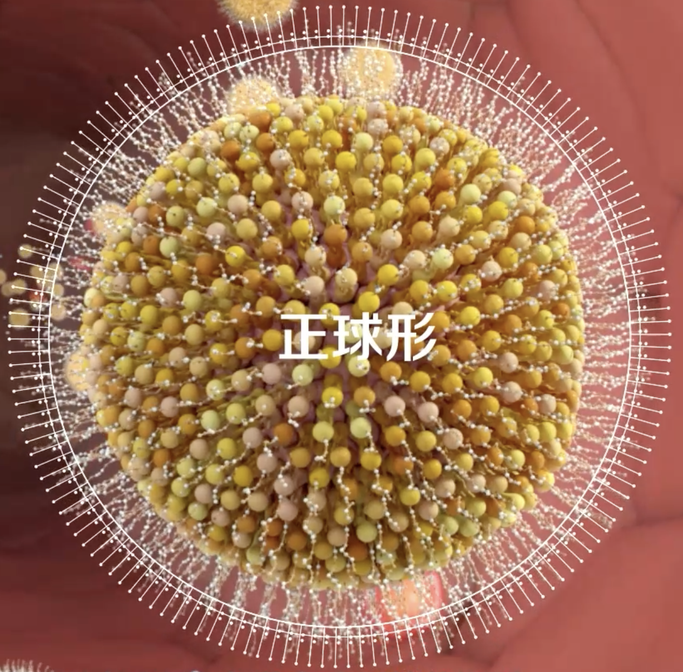
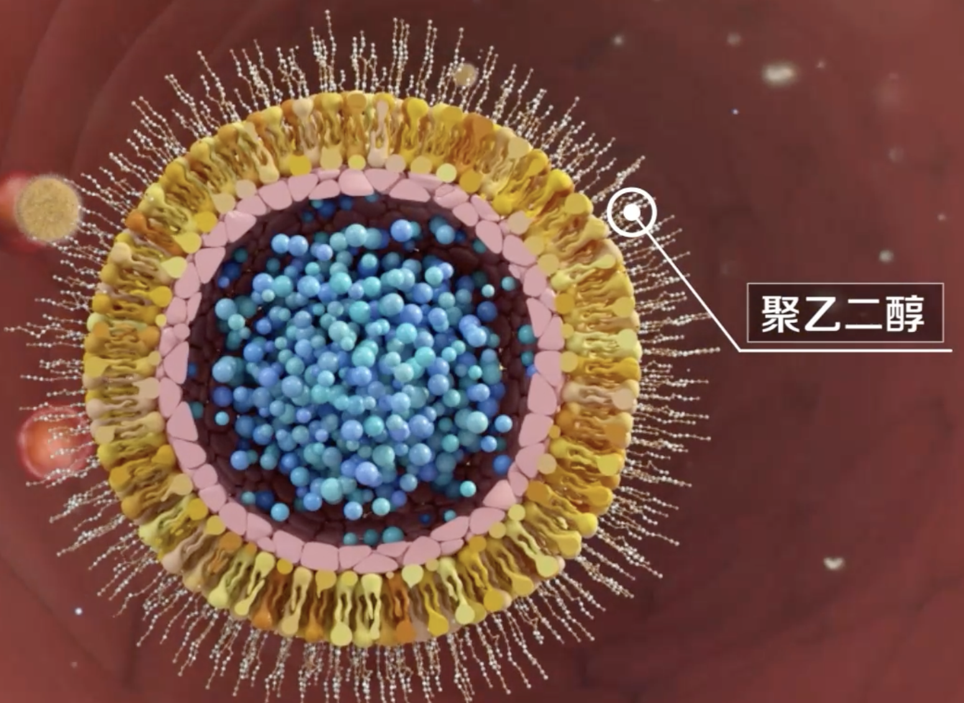
脂质体剂型改变药物药代动力学和组织分布，提高肿瘤部位药物浓度，提升心脏安全性
创新性1/2
石药集团“新型药物制剂与辅料国家重点实验室”独特的脂质体技术，大幅降低了米托蒽醌普通制剂累积剂量引起的心脏毒性、骨髓抑制等问题，突破了蒽环类药物既往治疗NK/T细胞淋巴瘤天然耐药的局限。
提升疗效和安全性
不易透过正常组织（2-8nm），被动靶向，富集肿瘤(300-500nm)，提高治疗指数
改变药物组织分布，提升心脏安全性
减少药物肢体远端富集，手足综合症发生率为0，安全性高
半衰期长达90h，药物利用率高，疾病缓解更深
“正球形”形态使输液反应发生率低，安全性高
脂质体结构优化
高密度聚乙二醇（PEG）表面修饰 60nm脂质体粒径 “正球形”形态
1.Cancer Chemother Pharmacol (2014) 74:637–646 DOI 10.1007/s00280-014-2523-8 2. European Journal of Pharmaceutics and Biopharmaceutics 70 (2008) 657–665 DOI 10.1016/j.ejpb.2015.07.028
7/10
Notes:
[1] Francisco JA, et al. Blood 2003;102:1458–65.
[2] Fromm JR, et al. Presented at the 52nd Annual Meeting of the American Society of Hematology, November 2010.
[3] Okeley NM, et al. Clin Cancer Res 2010;16:888–97. 5. van de Donk NWCJ & Dhimolea E. MAbs 2012;4:458–65. 6. Cancer Res (2015) 75 (7): 1376–1387.
[4] 国家药监局药品审评中心《技术审评报告》
[5] P Senter, E Sievers. The discovery and development of brentuximab vedotin for use in relapsed Hodgkin lymphoma and systemic anaplastic large cell lymphoma. Nat Biotechnol 30, 631–637 (2012).
[6] M Dobbelstein,U Moll. Targeting tumour-supportive cellular machineries in anticancer drug development. Nat RevDrug Discov 13, 179–196 (2014).

Slide 8
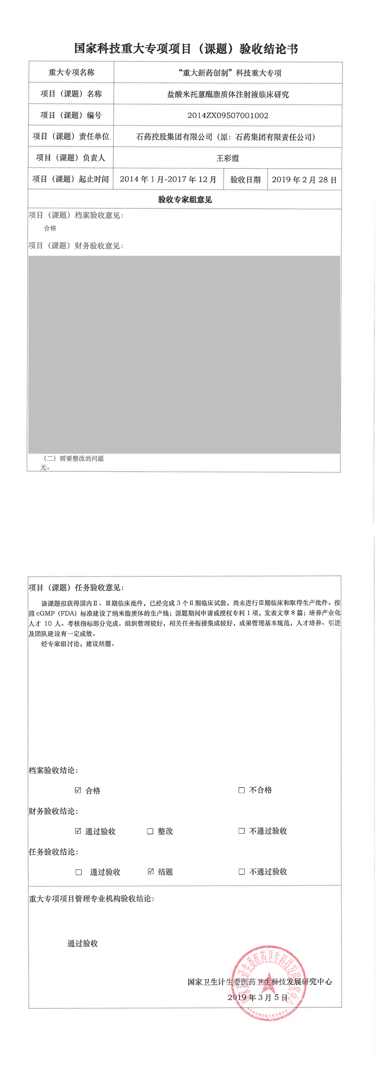
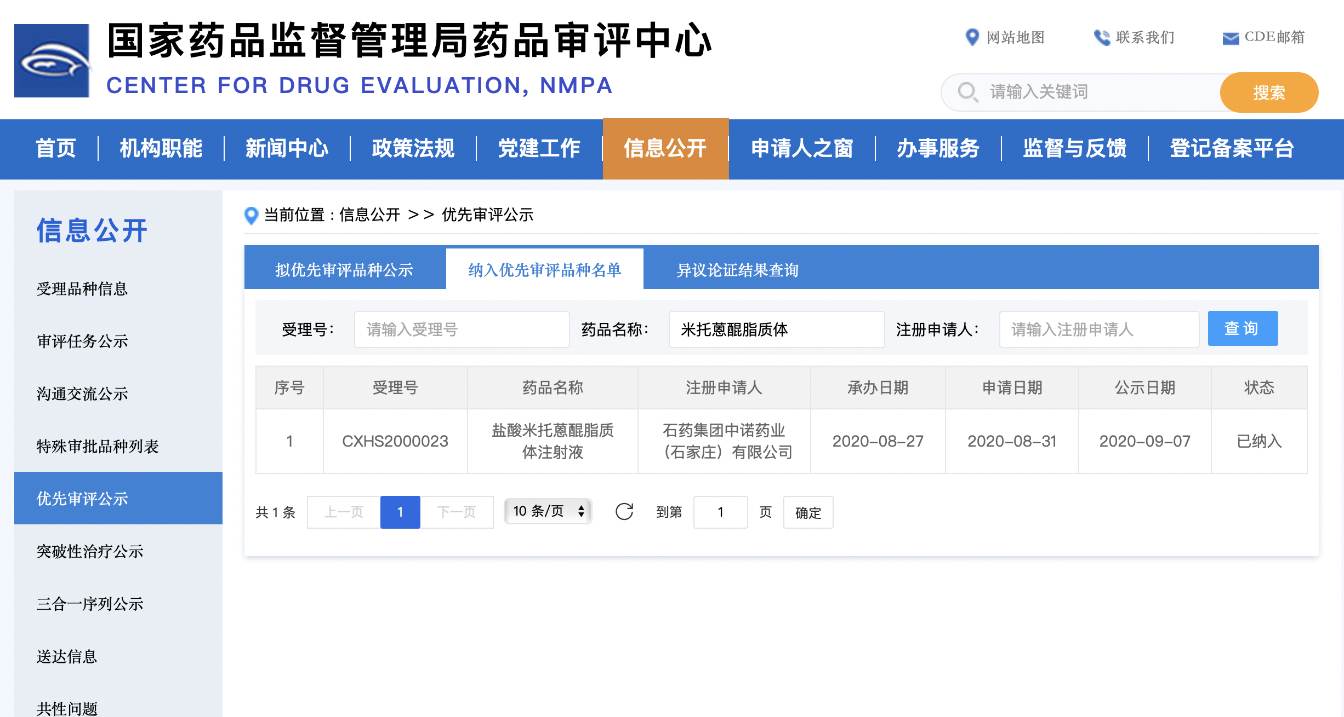
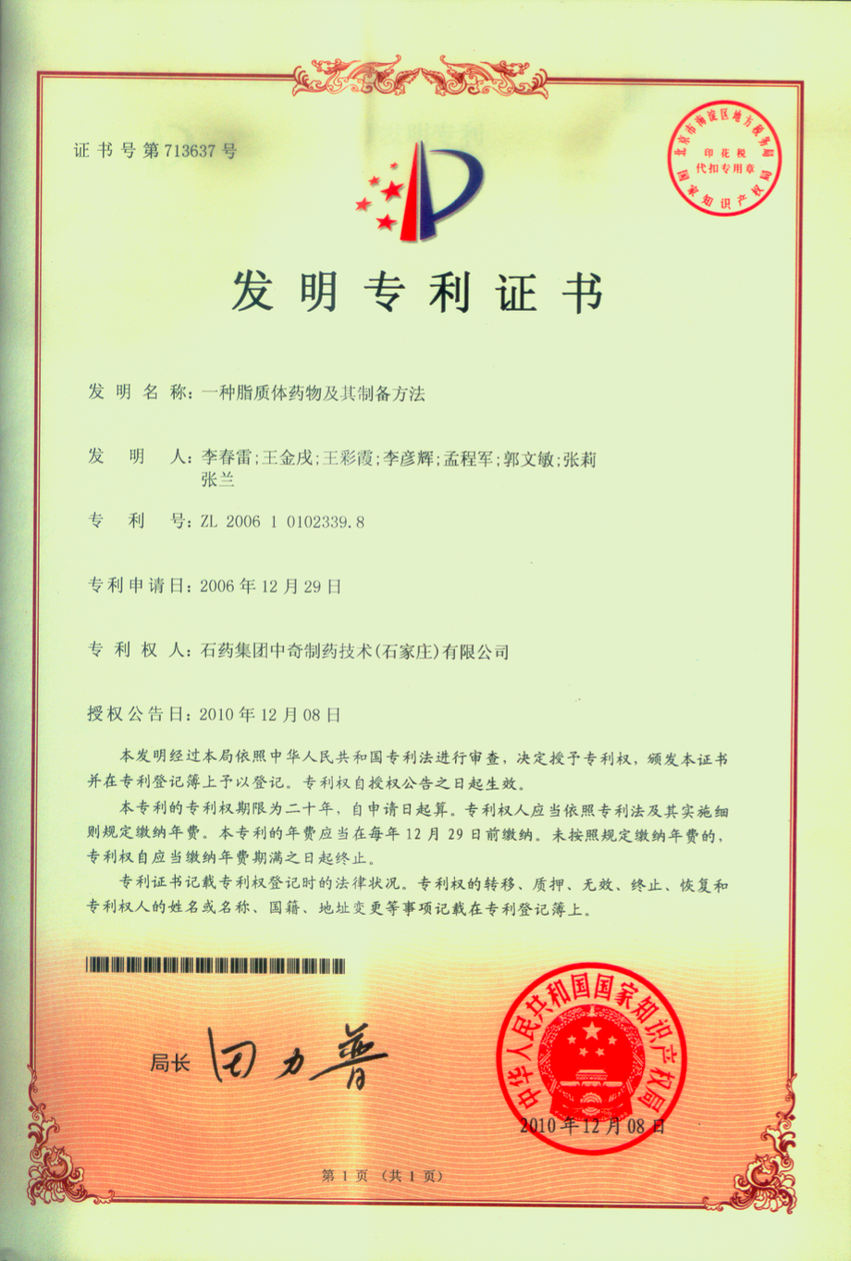
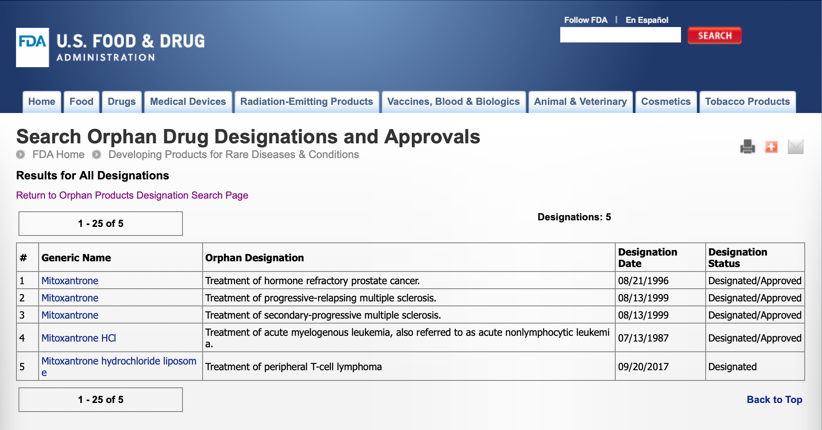
2.2类创新药，获得国家“重大新药创制”、优先审评、FDA孤儿药等资格
创新性2/2
国家“重大新药创制”
科技重大专项
国家药监局优先审评
国家知识产权局授予发明专利
美国FDA孤儿药资格认定
1.Cancer Chemother Pharmacol (2014) 74:637–646 DOI 10.1007/s00280-014-2523-8 2. European Journal of Pharmaceutics and Biopharmaceutics 70 (2008) 657–665 DOI 10.1016/j.ejpb.2015.07.028
8/10
Notes:
[1] Francisco JA, et al. Blood 2003;102:1458–65.
[2] Fromm JR, et al. Presented at the 52nd Annual Meeting of the American Society of Hematology, November 2010.
[3] Okeley NM, et al. Clin Cancer Res 2010;16:888–97. 5. van de Donk NWCJ & Dhimolea E. MAbs 2012;4:458–65. 6. Cancer Res (2015) 75 (7): 1376–1387.
[4] 国家药监局药品审评中心《技术审评报告》
[5] P Senter, E Sievers. The discovery and development of brentuximab vedotin for use in relapsed Hodgkin lymphoma and systemic anaplastic large cell lymphoma. Nat Biotechnol 30, 631–637 (2012).
[6] M Dobbelstein,U Moll. Targeting tumour-supportive cellular machineries in anticancer drug development. Nat RevDrug Discov 13, 179–196 (2014).

Slide 9
米托蒽醌脂质体可极大缓解临床治疗需求，有力填补治疗空白
公平性
对公共卫生有积极影响
米托蒽醌脂质体提升PTCL患者的mPFS，提高患者生活质量，提升患者健康水平
弥补现有目录短板
PTCL侵袭性强、恶性程度高、预后差，复发或难治人群现有方案疗效有限，米托蒽醌脂质体提供治疗新选择
符合“保基本”原则
米托蒽醌脂质体疗效确切、安全耐受，临床必需，降低患者多次复发带来的就医负担和社会经济负担
复发或难治PTCL患者人群少，对医保基金的影响较小
便于临床管理
适应症、用法用量、禁忌症明确，方便临床管理与使用。患者诊疗集中在三级医院的⾎液科，不易出现超说明书使用
9/10

Slide 10


谢谢观看
做好药 为中国 善报天下人
10/10

